Slide 1
FORMATION INITIALE DES CONSEILLERS ET DES MANAGERS DE CAREER CENTER
Module : INTRODUCTION Générale au Career Center
15 octobre 2018

Slide 2
Pourquoi agir sur l’Employabilité des jeunes ?
LE PROGRAMME USAID CAREER CENTER
QU’EST-CE QU’un CAReer Center ?
Les services d’un CAREER CENTER
Le Career Center virtuel
UN CAREER CENTER INCLUSIF

Slide 3
I. POURQUOI agir sur l’Employabilité des jeunes ?

Slide 4
80%
des chômeurs sont des jeunes

Slide 5
300,000
personnes arrivent sur le marché du travail chaque année

Slide 6
REDUCTION DE L’OFFRE d’emploi DU SECTEUR PUBLIC
120,000 emplois
22,500 emplois
Années 1990
2015

Slide 7
TAUX DE CHOMAGE
4.6%
20%
Chez les personnes n’ayant aucun diplôme
Chez les diplômés

Slide 8
II. Le programme usaid career center

Slide 9
Le programme USAID Career Center
Partenaire : Ministère de l’Education nationale, de la Formation professionnelle, de l’Enseignement supérieur et de la Recherche scientifique
24 M$
5 ans (fév. 2020)
3 régions pilotes : Casablanca, Marrakech et Tanger
Objectifs
Créer un modèle pérenne de Career Center au sein des universités publiques et des centres de la formation professionnelle
Intégrer les formations en soft skills dans les curricula des institutions hôtes (Najahi-Prêt pour l’Emploi)

Slide 10
USAID Career Center en vidéo

Slide 12
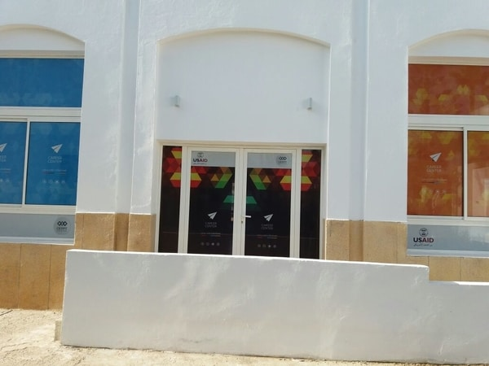
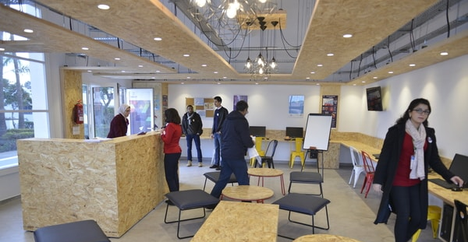
CASABLANCA

Slide 13
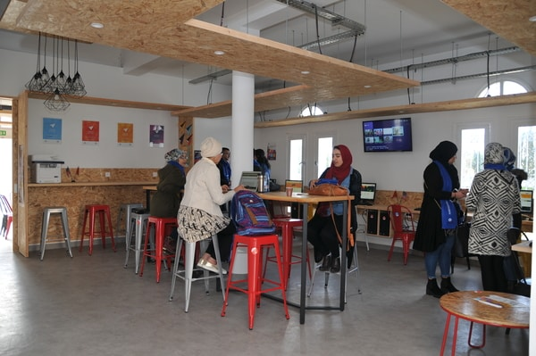
TANGER

Slide 14
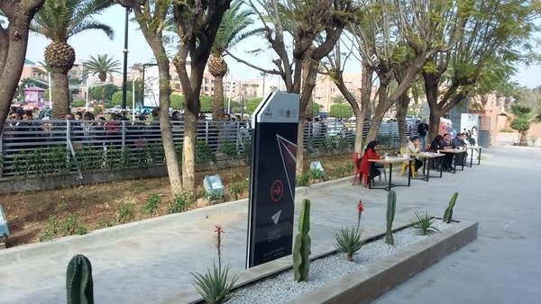
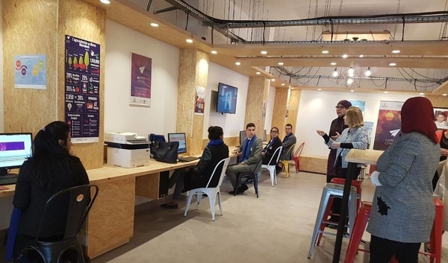
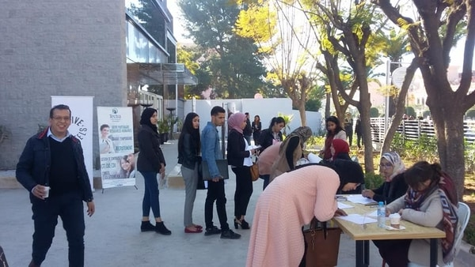
MARRAKECH

Slide 15
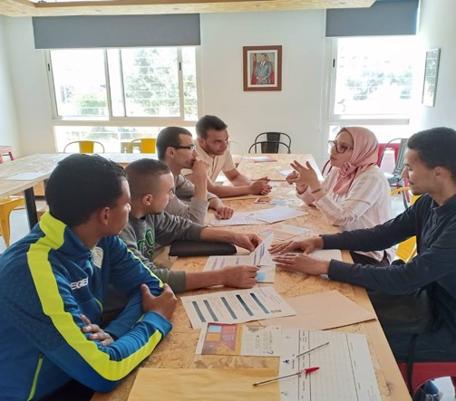
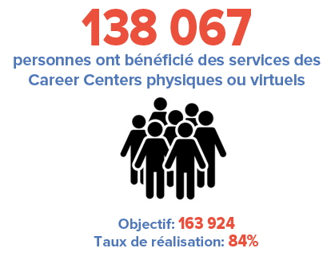
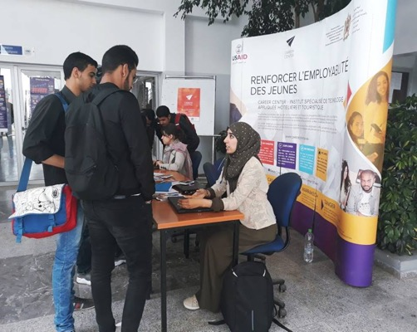

Slide 16
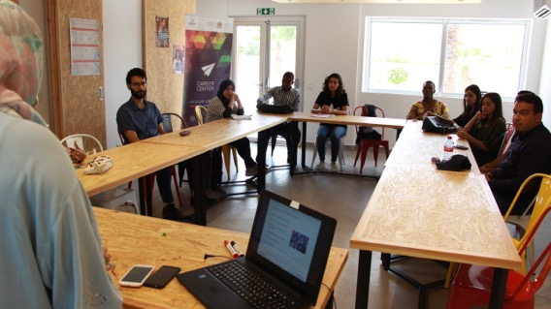
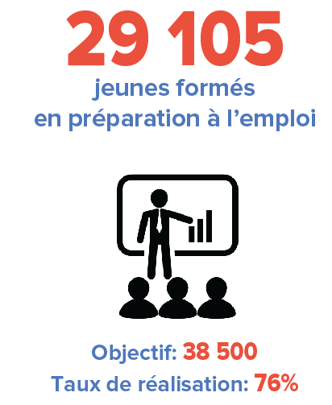
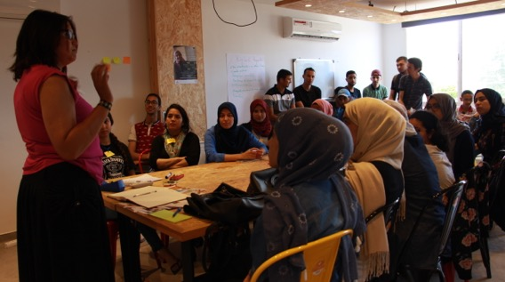
24 modules de formation en présentiel disponibles

Slide 17
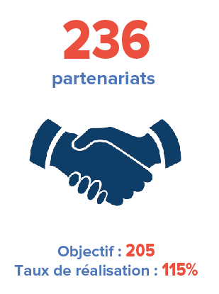
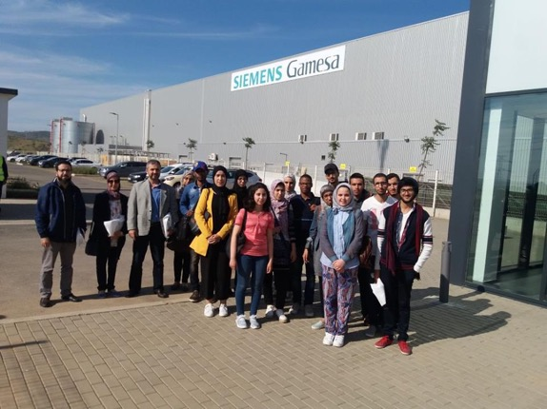
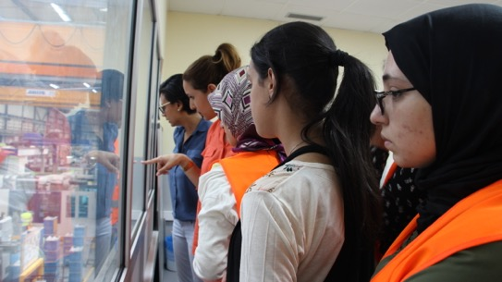

Slide 19
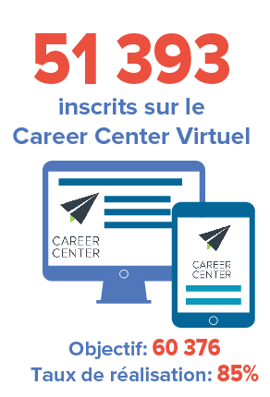

Slide 20
PROFIL DE L’Utilisateur Careercenter.ma
82% des visiteurs ont entre 18 et 34 ans
Chaque visite dure plus de 6 min
bbbbbbbbbbbbbbb
bbbbbbbbbbbbbbb
bbbbbbbbbbbbbbb
43%
40%

Slide 21
PROFIL DE L’Utilisateur Careercenter.ma par région

Slide 22
ACCENTURE

Slide 24
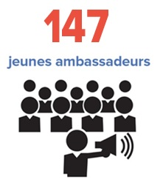
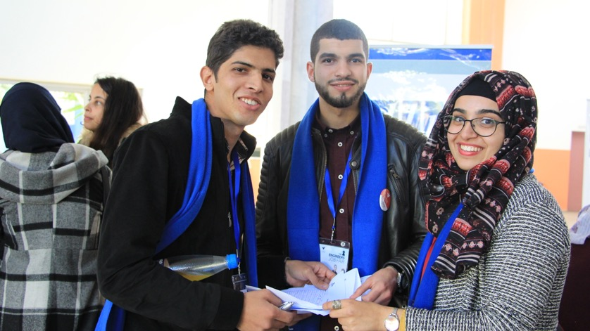
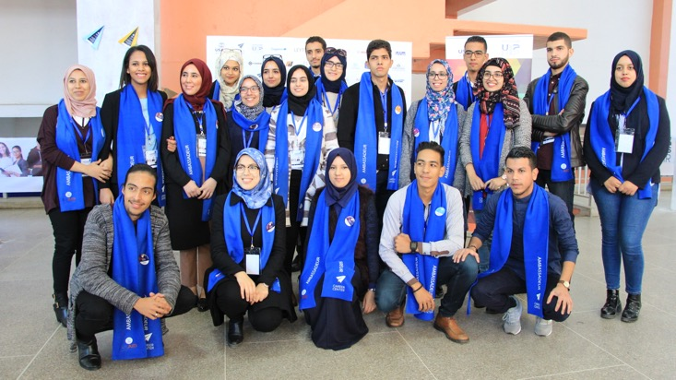

Slide 25
Renforcement de capacité des équipes des Career Centers
237 jours de formations délivrés au staff du Career Center depuis le début du programme
28 personnes parties en « Study Tour » aux Etats-Unis en 5 groupes

Slide 26
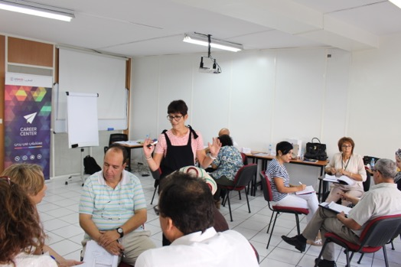
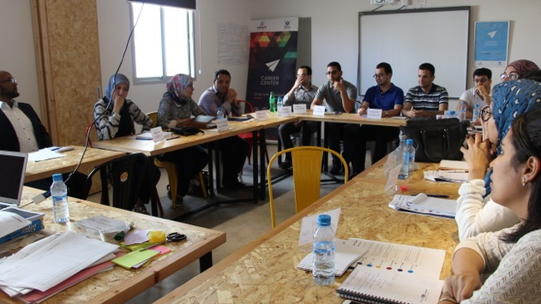
Intégration soft skills dans les curricula : 412 formateurs formés sur najahi-prêt pour l’emploi
243 Formateurs OFPPT (en cascade)
149 Professeurs/doctorants des Universités de Casablanca, Marrakech et Tanger
20 Formateurs de l’Institut de Formation aux Métiers de l’Industrie Automobile (Tanger)

Slide 27
III. QU’est-ce qu’un career center ?

Slide 28
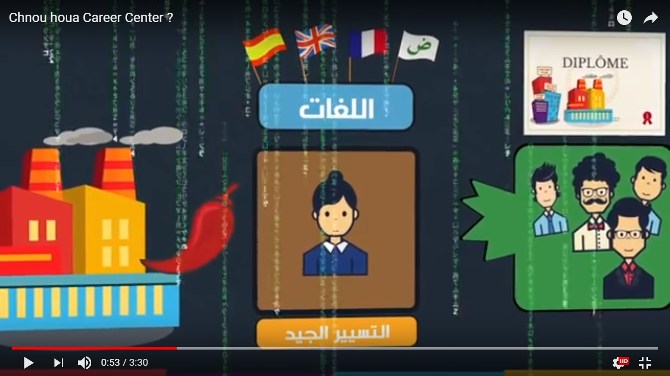

Slide 29
QU’est-ce qu’un Career center ?
1 espace physique
Entre 150 et 200 m2 – 3 bureaux individuels – 1 salle de formation – 1 espace convivial
1 espace virtuel
Careercenter.ma
1 équipe formée
1 Directeur/Manager, 2 Conseillers Carrière (au minimum)
des services
Les 4 familles
1 MARQUE choisie par les jeunes
Logo – Charte graphique
Aménagement intérieur
Des acteurs mobilisés (approche systémique)
Les jeunes
Les entreprises
Le système éducatif et son corps professoral

Slide 30
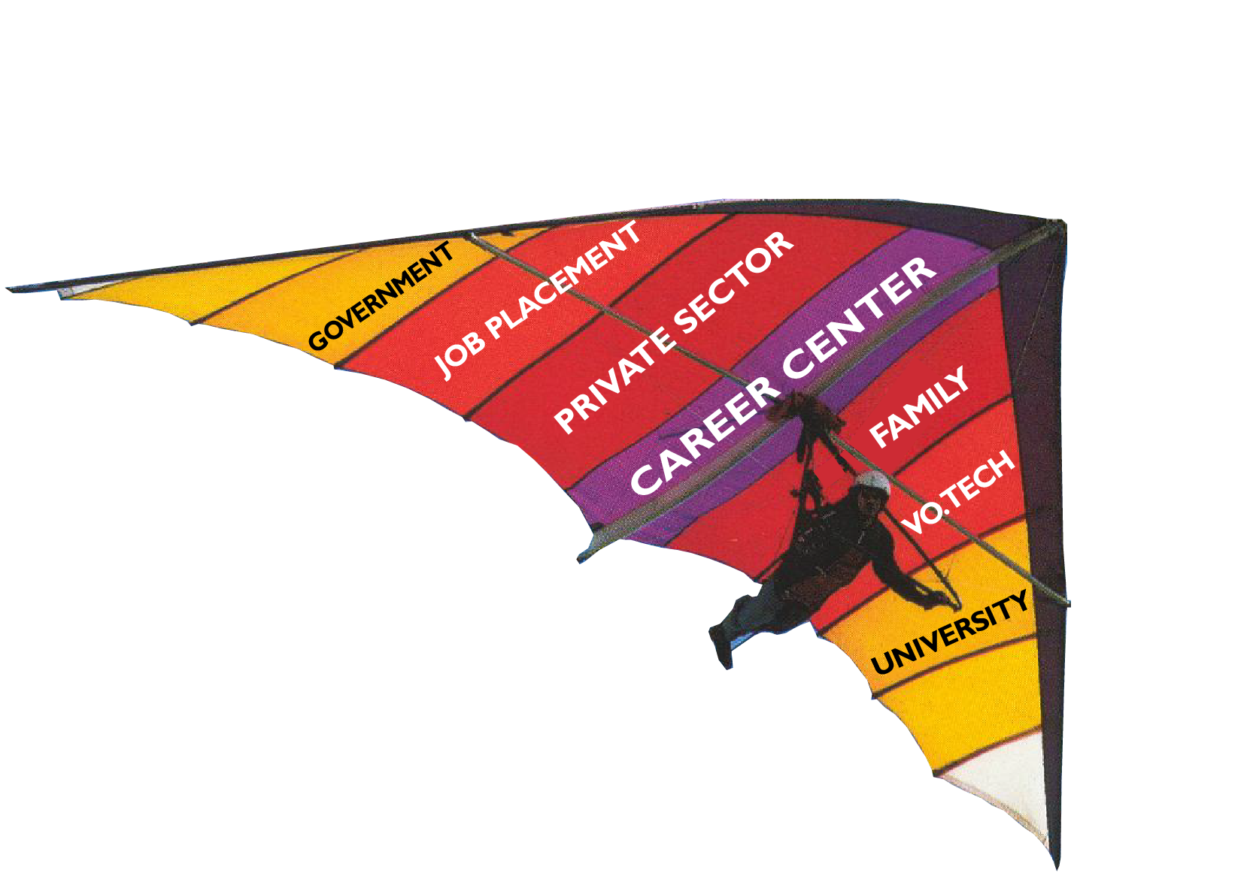
Une APPROCHE SYSTEMIQUE

Slide 31
Un nouvel intermédiaire
CAREER CENTER
Etudiants/
STAGIAIRES
Enseignants/ Formateurs
Entreprises
Notes:
The Career Advisor’s main goal is ENABLE students to succeed in finding (and keeping!) a job which suits their skills, and to adequately prepare them for the challenges and expectations of employment post-graduation.
Engaging and building sustained relationships with employers and private sector representatives is considered one of the essential functions of career development centers.
Career center personnel consider it one of their main tasks to connect employers to other university units, such as academic departments, to facilitate employers’ input into curriculum development, research opportunities, and classroom visits in addition to essential industry involvement in career center activities.

Slide 32
Les acteurs principaux du Career Center
Etudiants
Anciens Elèves
Employeurs
Professeurs et Personnel de l’institution hôte
Communauté locale

Slide 33
Les acteurs (stratégiques) du Career Center
Société civile
Fondations (secteur privé et internationales)
Bailleurs de fond
Média

Slide 34
Structure organisationnelle d’un CAREER CENTER
Directeur / Manager
Conseiller chargé de la communication
Conseiller chargé de l’administration
Ambassadeurs
Etudiants
Stagiaires

Slide 35
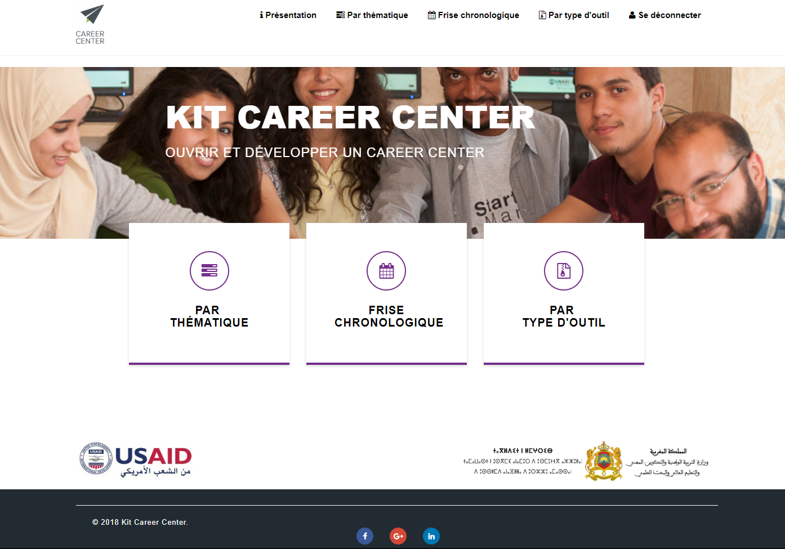
Les outils d’un Career Center
Le Career Center Virtuel
Le Management Tool
Base de données Jeunes
Base de données des Partenaires (Customer Relationship Management-CRM)
Le Kit Career Center – mallette physique et en ligne : avec documents, modèles, contenus de formation, outils de communication, tutoriels, guides, etc.

Slide 36
IV. Les services d’un Career Center

Slide 37
Des services délivrés en présentiel
1. Se connaître
Bilans de compétences
Outils de diagnostic
2. Explorer
Bilans individuels d’orientation
Exploration des parcours de carrière
Information sur les secteurs porteurs
3. Se préparer
Modules « Najahi, Prêt pour l’Emploi » (3 à 5 jours)
Ateliers (2h)
4. Se lancer / se connecter avec le monde du travail
Intervenants du secteur privé (guest speakers)
Visites d’entreprises
Sourcing stages ou emplois
Immersions/challenges
SOFT SKILLS + JOB SEARCH SKILLS

Slide 38
AFFICHE SERVICES

Slide 39
V. Le Career Center virtuel - www.careercenter.ma

Slide 40
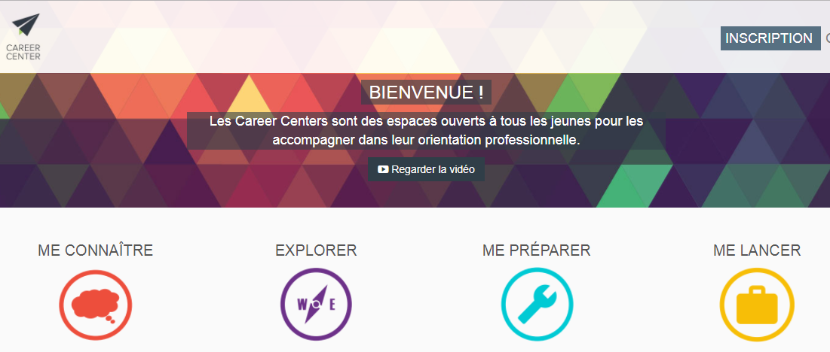
Le Career Center virtuel : www.careercenter.ma

Slide 41
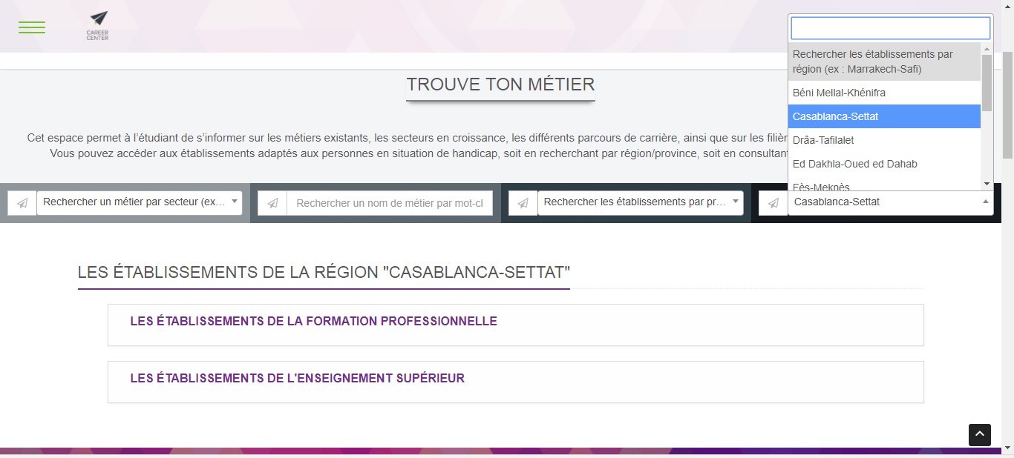
EXEMPLE DE LA BASE DE DONNEES DES ETABLISSEMENTS

Slide 42
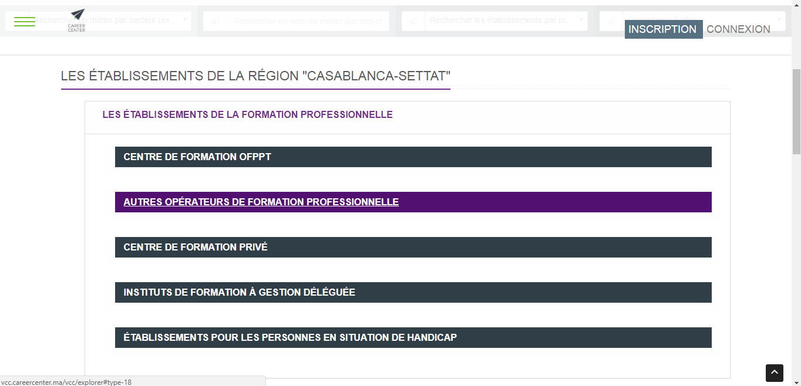
EXEMPLE DE LA BASE DE DONNEES DES ETABLISSEMENTS

Slide 43
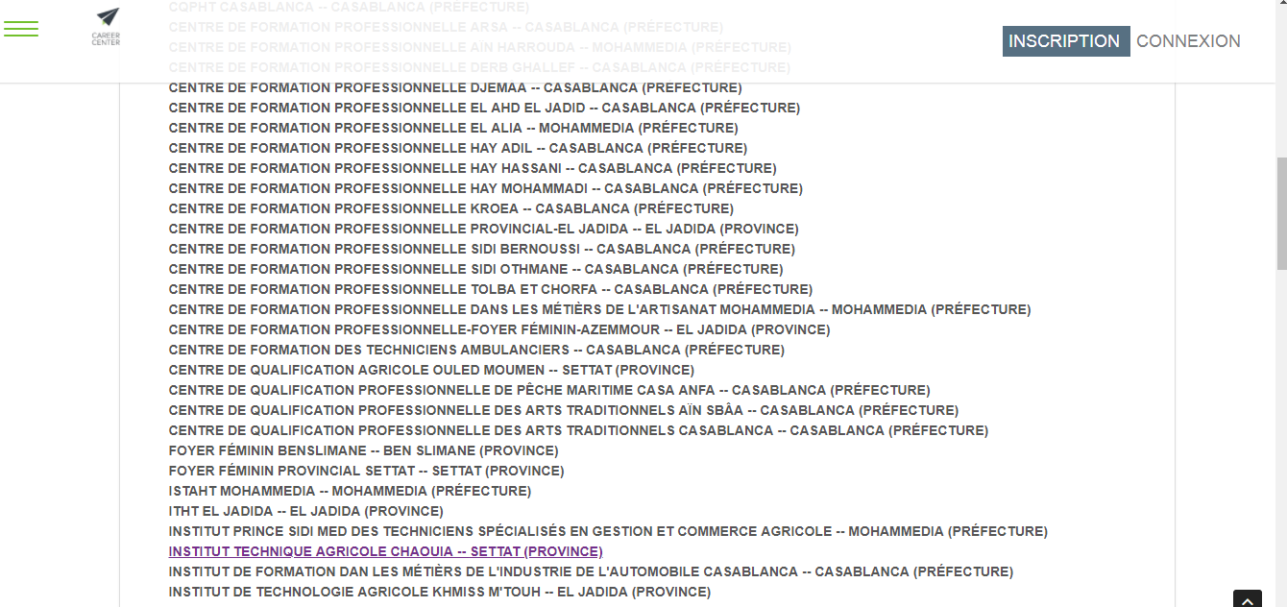
EXEMPLE DE LA BASE DE DONNEES DES ETABLISSEMENTS

Slide 44
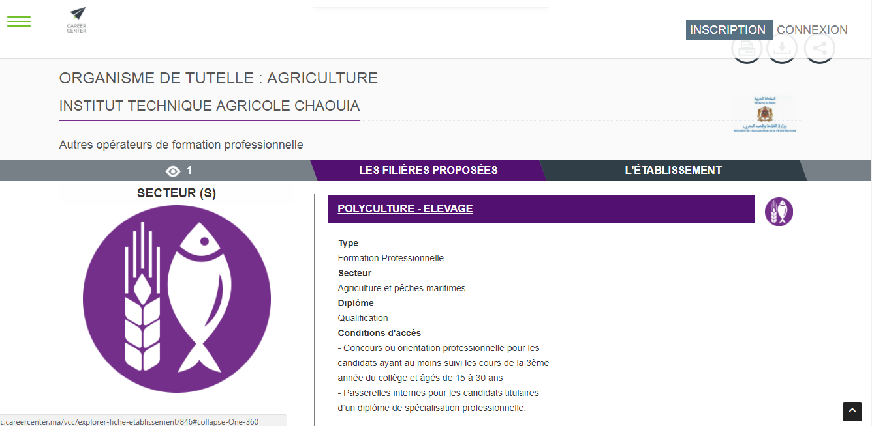
EXEMPLE DE LA BASE DE DONNEES DES ETABLISSEMENTS

Slide 45
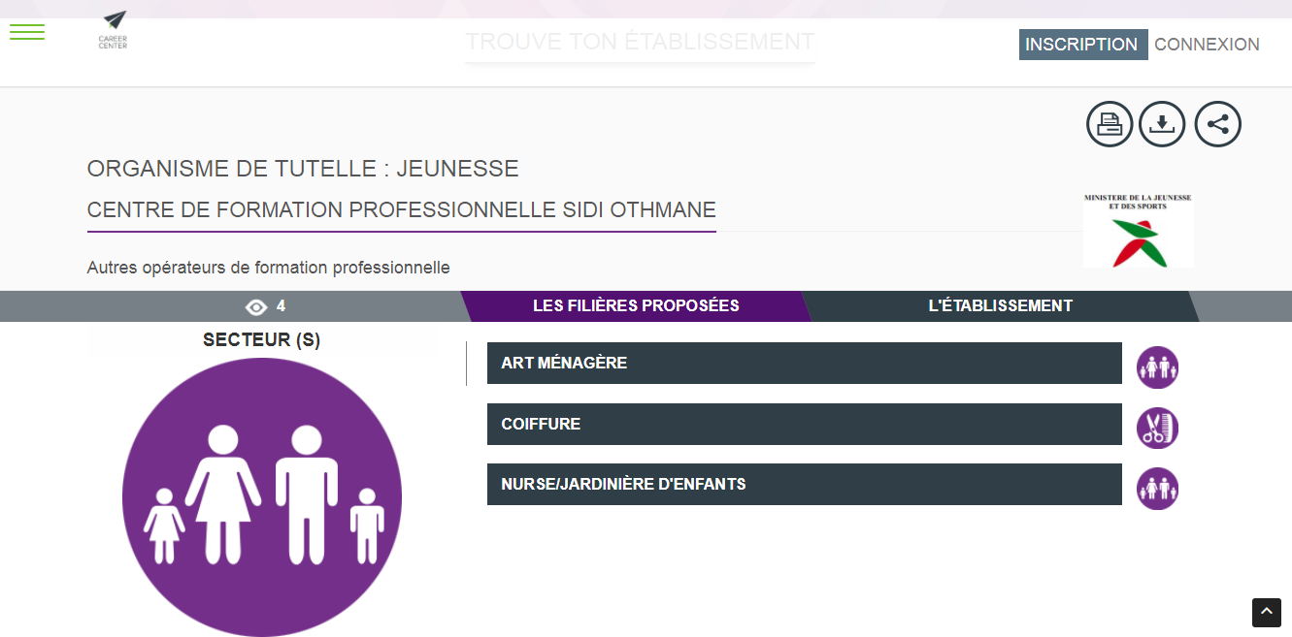
EXEMPLE DE LA BASE DE DONNEES DES ETABLISSEMENTS

Slide 46
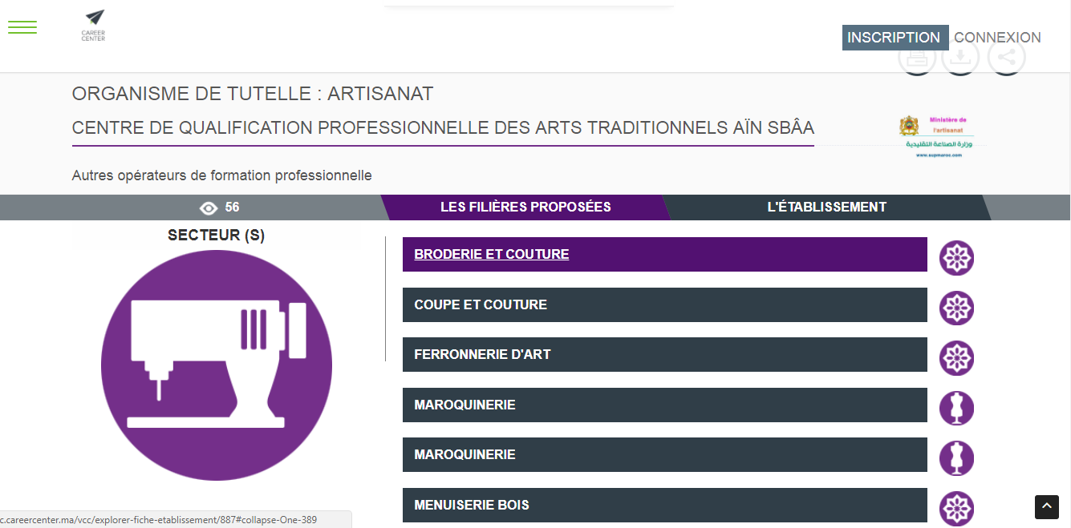
EXEMPLE DE LA BASE DE DONNEES DES ETABLISSEMENTS

Slide 47
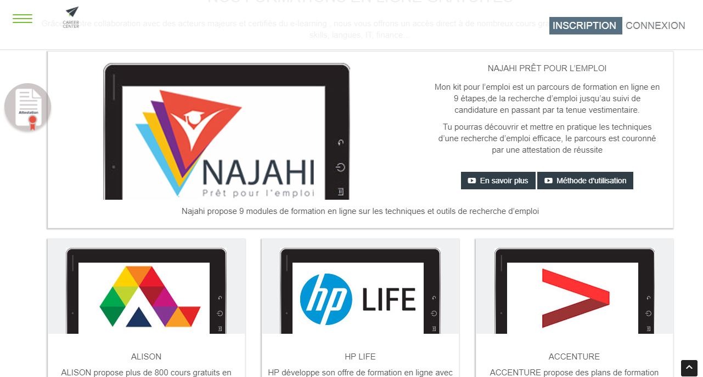
NAJAHI E-LEARNING

Slide 48
NAJAHI E-LEARNING

Slide 49
NAJAHI E-LEARNING

Slide 50
VI. UN CAREER CENTER INCLUSIF

Slide 51
26,1%?
C’est la proportion de femmes insérées dans le marché formel de l’emploi au Maroc.

Slide 52
17% ?
C’est en moyenne l’écart des salaires, à diplôme et à travail égal entre un homme et une femme dans le secteur privé.

Slide 53
4% ?
C’est la proportion de femmes chefs d’entreprises au Maroc.

Slide 54
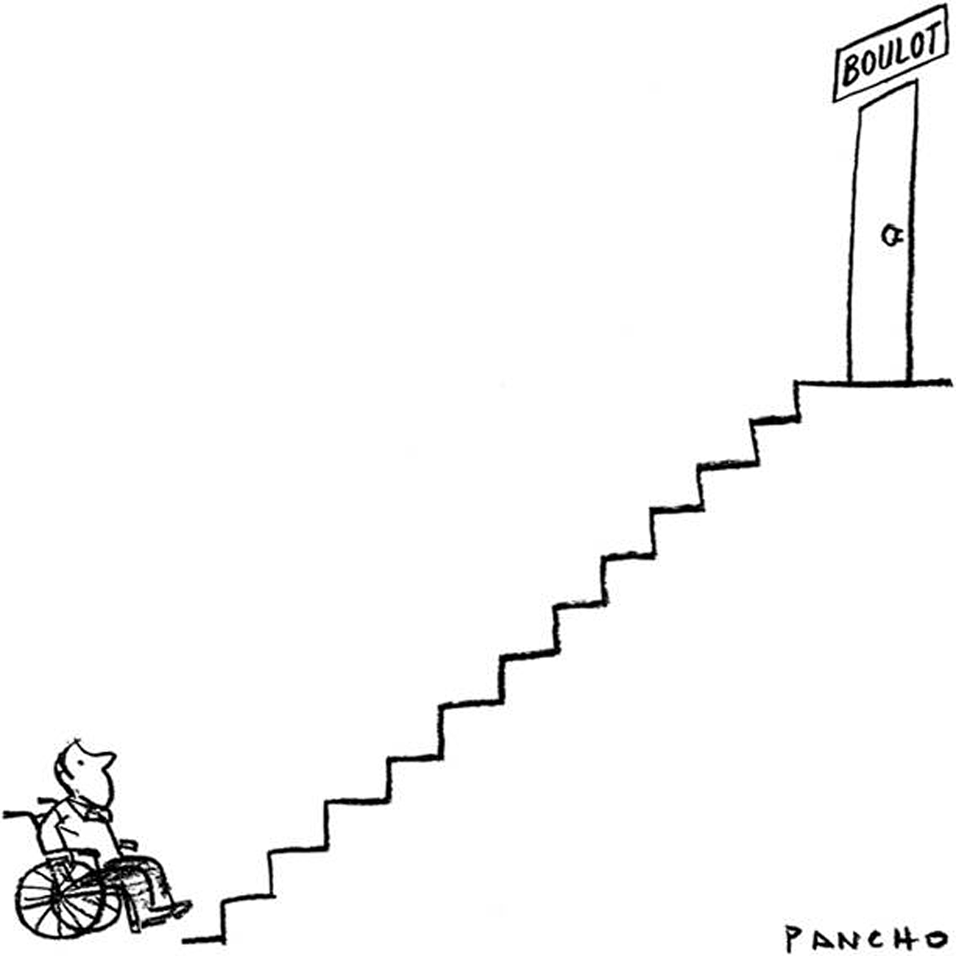
13,6 % ?
C’est le taux de personnes en situation de handicap en âge de travailler qui occupent un emploi.

Slide 55
Des réactions?

Slide 56
Analyse genre dans les career centers et focus group (2015)
Entretiens approfondis et focus groupS avec les universités
Professeurs et enseignants tendent à stéréotyper les emplois dits « appropriés » pour les hommes ou pour les femmes.
Tendent à encourager les étudiants vers des secteurs d’activité « genrés » même si ces derniers ne recrutent pas.

Slide 57
Entretiens approfondis et focus group
FOCUS GROUPS AVEC LES Étudiants : PERCEPTIONS
n = 62
Jeunes (♂/♀) fortement influencés par la norme culturelle : les hommes ont plus de temps pour les loisirs tandis que les femmes doivent aider leurs mères à la maison (= moins de temps pour construire réseau social)
L’homme est perçu comme le gagne-pain de la famille
Pas acceptable pour les jeunes filles de travailler dans des villes éloignées où elles n’ont pas de proche chez qui résider (= frein à la mobilité professionnelle)
Idée soutenue par les jeunes garçons : « les femmes ne veulent pas travailler » ou « le travail n’est pas important pour les femmes car les hommes sont responsables de l’entretien financier du foyer »

Slide 58
Entretiens approfondies et focus group
FOCUS GROUPs AVEC LES Étudiants : STRATEGIES DE CARRIERE
Très limitées, en particulier chez les jeunes filles.
Attitude passive pour la recherche d’emploi. (♂/♀)
Réseau professionnel plus limité chez les jeunes filles que chez les jeunes garçons.
Accès limité à l’information sur les opportunités d’emploi chez les jeunes filles.
Jeunes hommes considèrent que les diplômes doivent leur conférer des postes de haut niveau.
Jeunes filles prêtes à accepter des postes de débutants peu rémunérés ou des postes de nuit considérés comme une opportunité d’apprendre et d’élargir leurs compétences.
Jeunes filles moins confiantes pour négocier salaire et conditions de travail (tendance internationale)
Jeunes filles plus enclines à accepter tout type d’emploi pour gagner en autonomie dans leur foyer (tendance inverse chez les jeunes hommes)

Slide 59
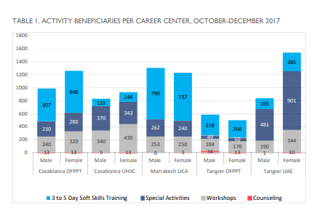
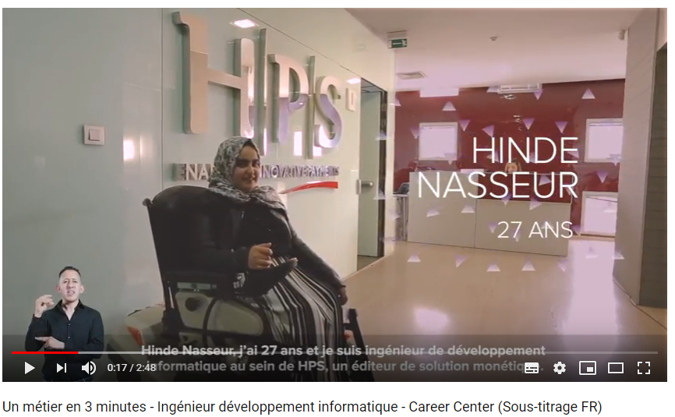
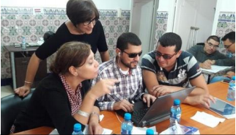
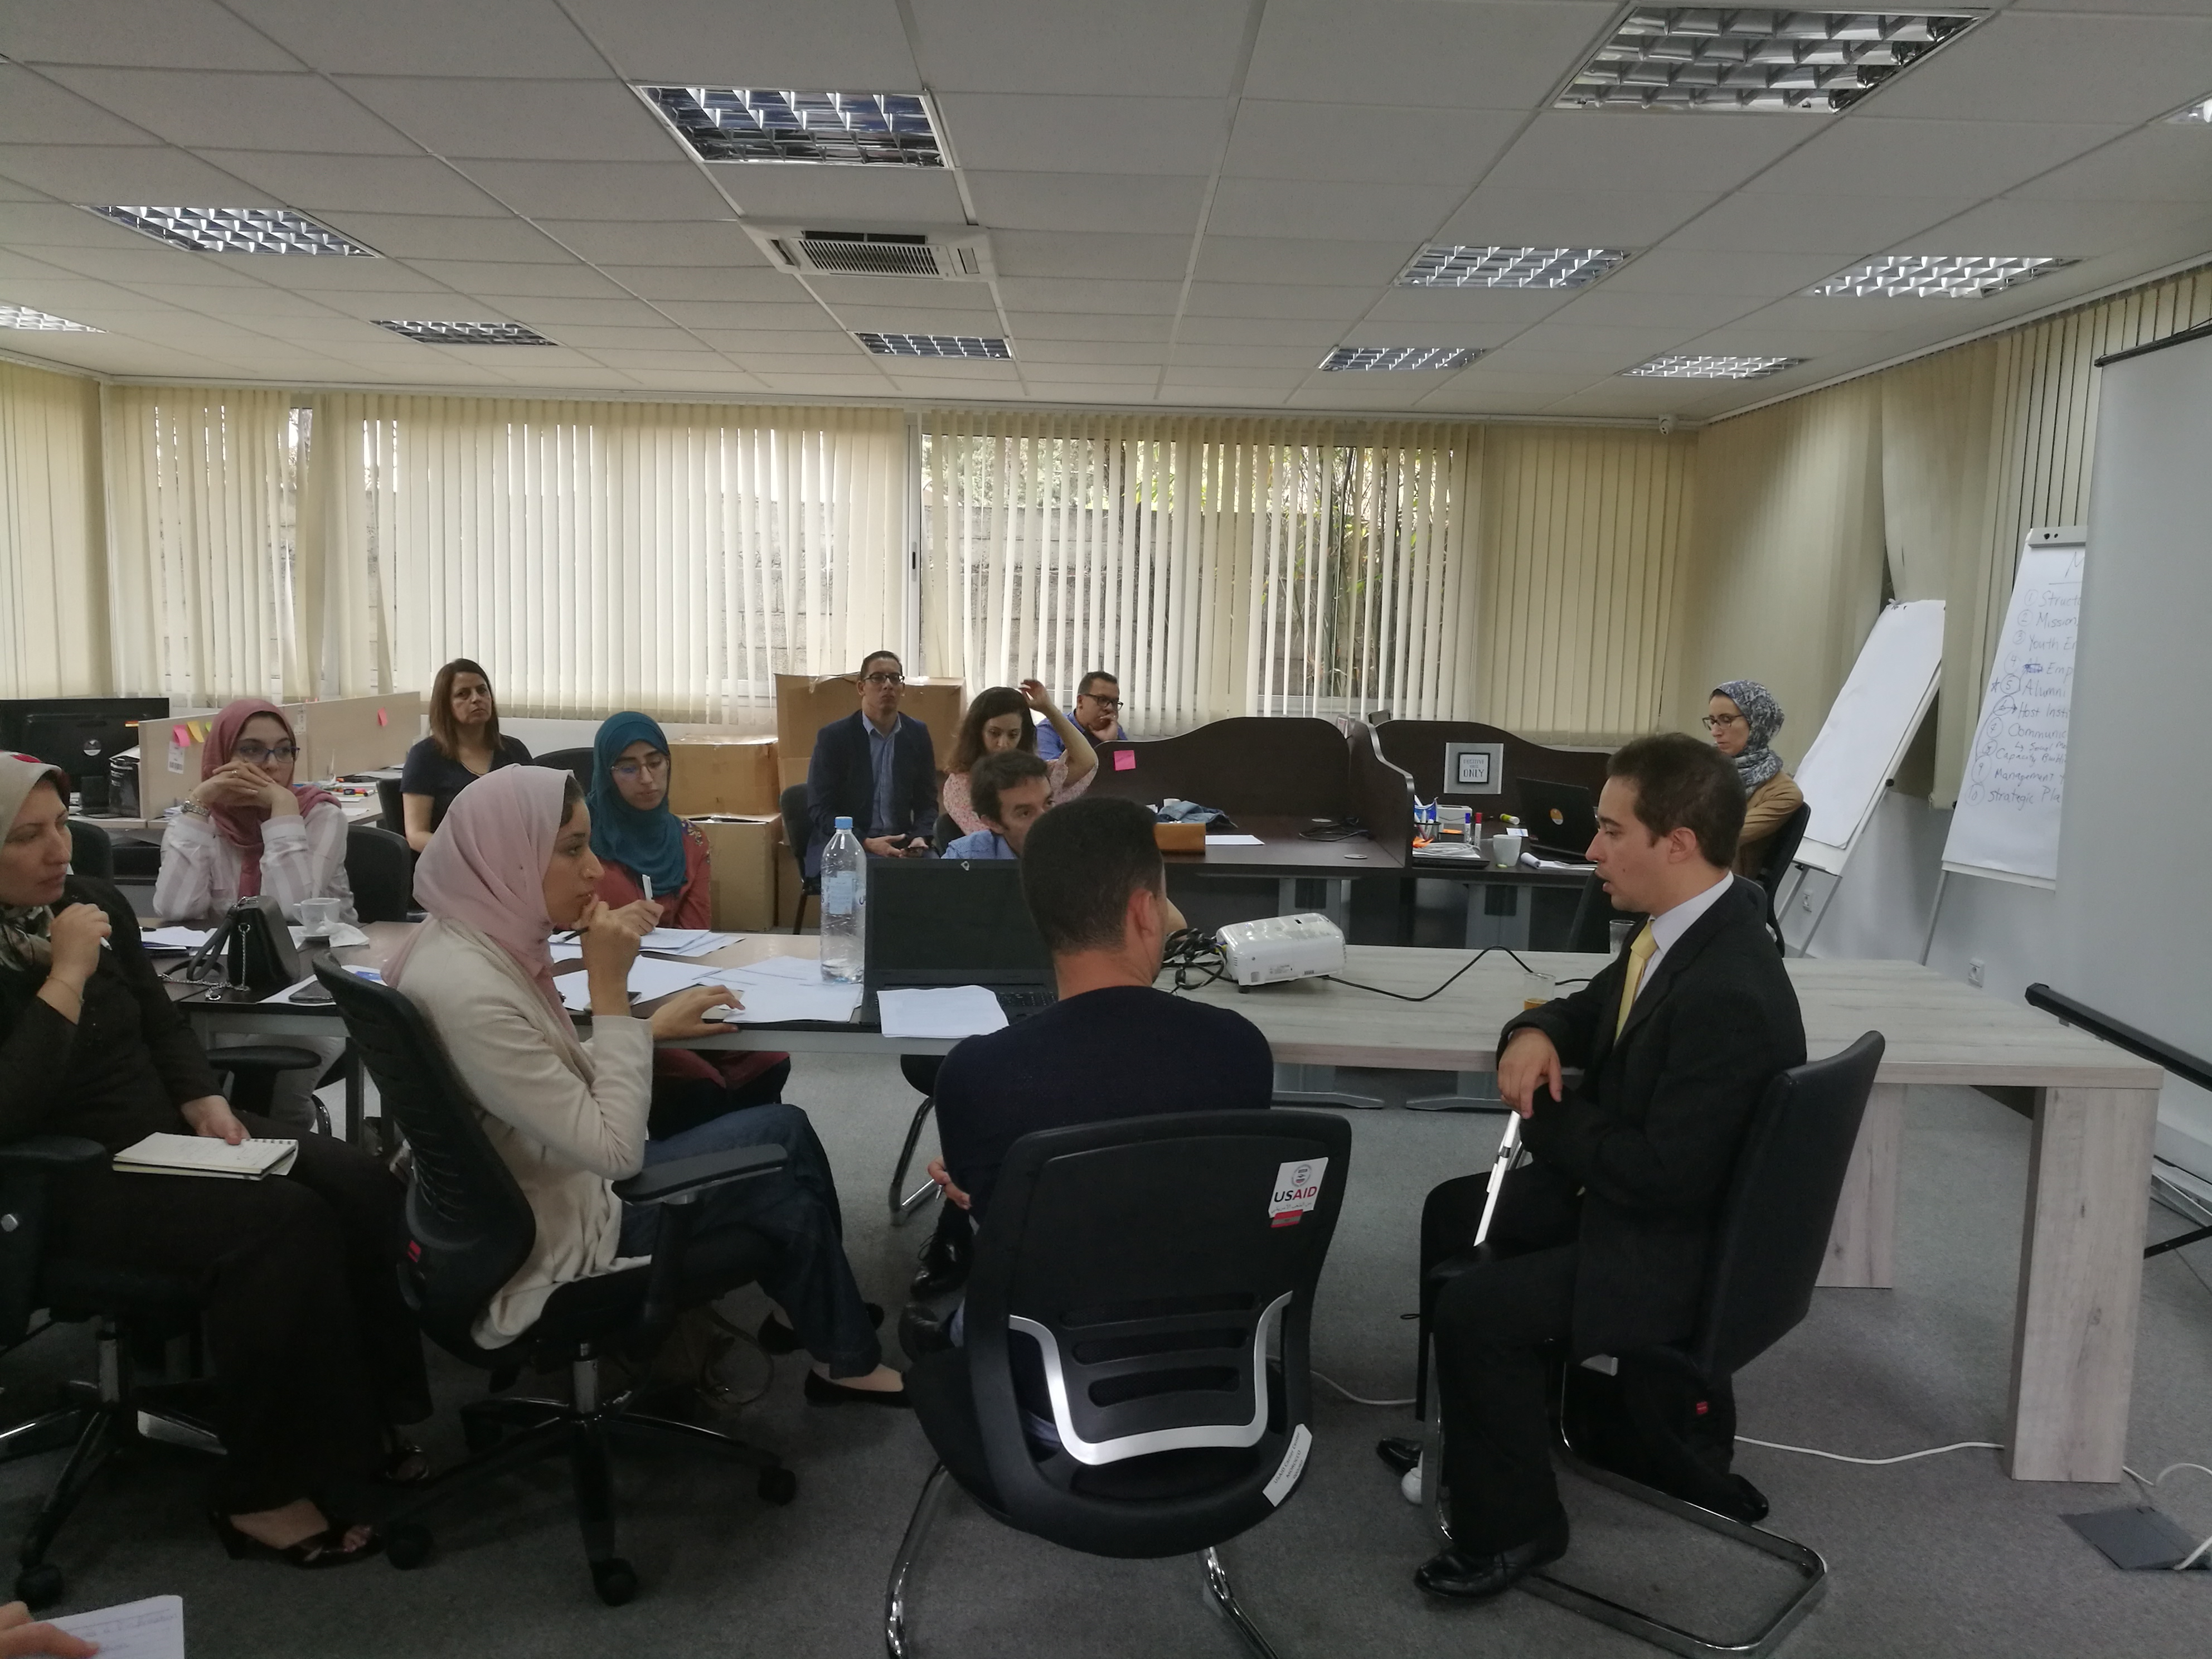
Mise en œuvre de l’APPROCHE INCLUSIVE DANS LES CAREER CENTERS

Slide 60
GUIDE « POUR UN CAREER CENTER INCLUSIF » TELECHARGEABLE SUR KITCAREERCENTER.ma

Slide 61
DES QUESTIONS ?

